Slide 1
Урок 20
C++

Slide 2
Повтороение

Slide 3
Что такое STL?

Slide 4
Какие компоненты лежат в основе STL?

Slide 5
STL
STL (Standard Template Library – Стандартная Библиотека Шаблонов). Библиотека STL содержит пять основных видов компонентов:
Контейнер (container): управляет набором объектов в памяти.
Итератор (iterator): обеспечивает для алгоритма средство доступа к содержимому контейнера.
Алгоритм (algorithm): определяет вычислительную процедуру.
Функтор (function object): инкапсулирует функцию в объекте для использования другими компонентами.
Адаптер (adaptor): адаптирует компонент для обеспечения различного интерфейса.

Slide 6
Из чего состоит пара?

Slide 7
В чем удобство?

Slide 8
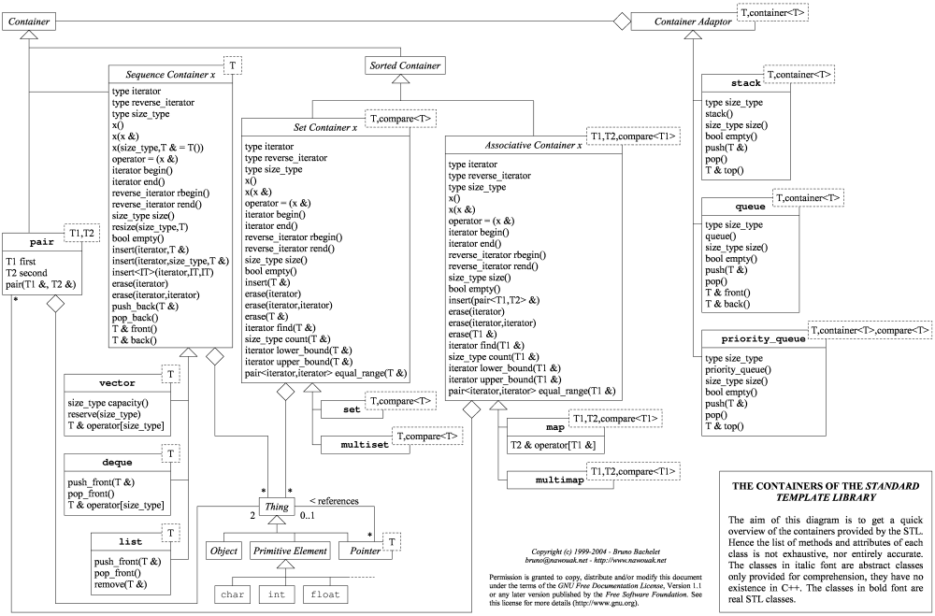

STL
Контейнеры есть стандартные структуры данных, такие как список (list), вектор (vector), словарь (map) и многие другие.

Slide 9
Словари

Slide 10
Что такое словарь?

Slide 11
Как вы им пользовались?

Slide 12

Словари
Словарь - сборник слов в алфавитном порядке, с пояснениями, толкованиями или с переводом на другой язык.

Slide 13
Словари
Словарь - сборник слов в алфавитном порядке, с пояснениями, толкованиями или с переводом на другой язык.
Словарь С++ (map) – это ассоциативный контейнер, который работает по принципу — [ключ — значение].

Slide 14
Словари
Словари часто называют также ассоциативными массивами или отображениями.
Словарь построен на основе пар значений, первое из которых представляет собой ключ для идентификации элемента, а второе — собственно элемент

Slide 15
Словари
Примеры ассоциативных контейнеров:
map – словарь уникальных ключей,
multimap – словарь ключей с дубликатами,
set - множество,
multiset – мультиножество,
bitset – битовое множество (набор битов).

Slide 16
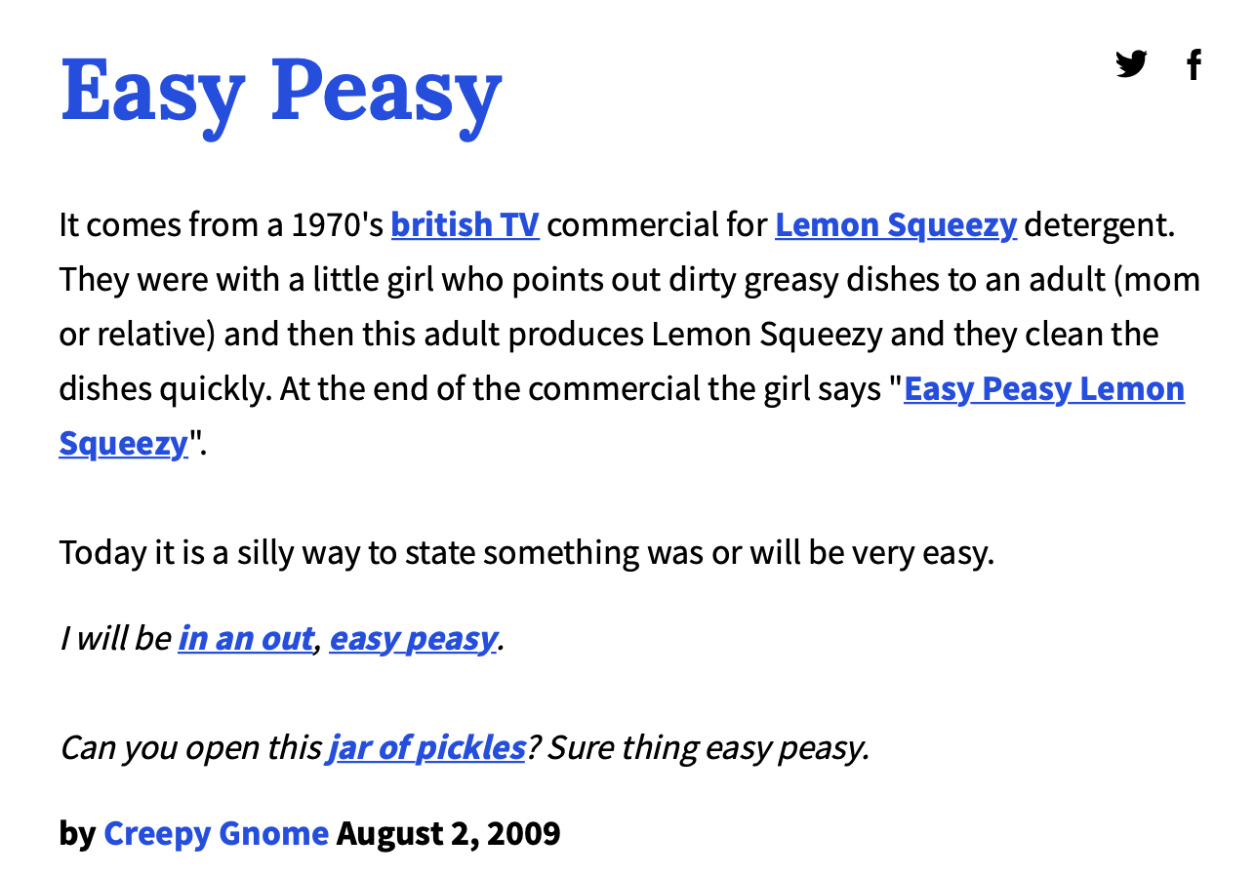
Словари

Slide 17
Приведите свой пример ассоциативного массива

Slide 18

Словари
- Подключаем библиотеку
Создание словаря

Slide 19
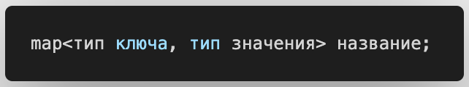
Словари
- Подключаем библиотеку
Создание словаря

Slide 20
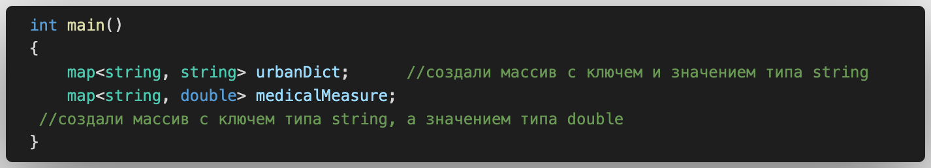
Словари
- Подключаем библиотеку
Создание словаря

Slide 21
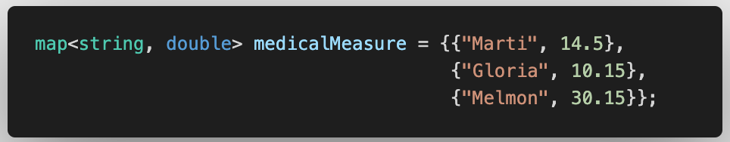
Словари
Инициализация словаря в момент объявления

Slide 22
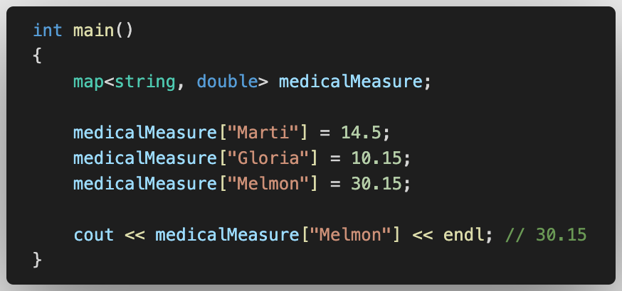
Словари
Добавление элемента

Slide 23
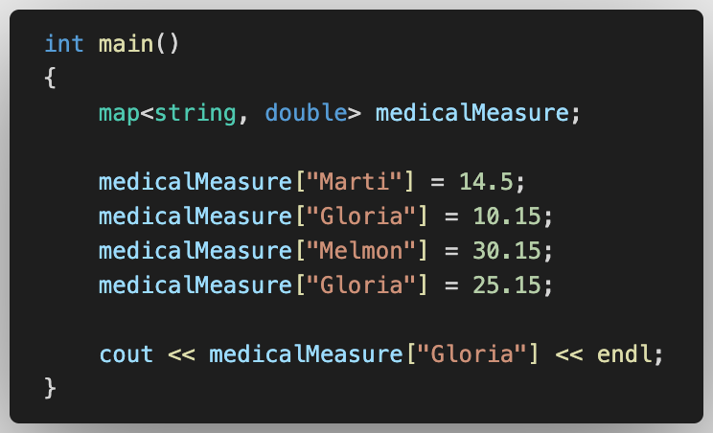
Словари
Что будет выведено?

Slide 24
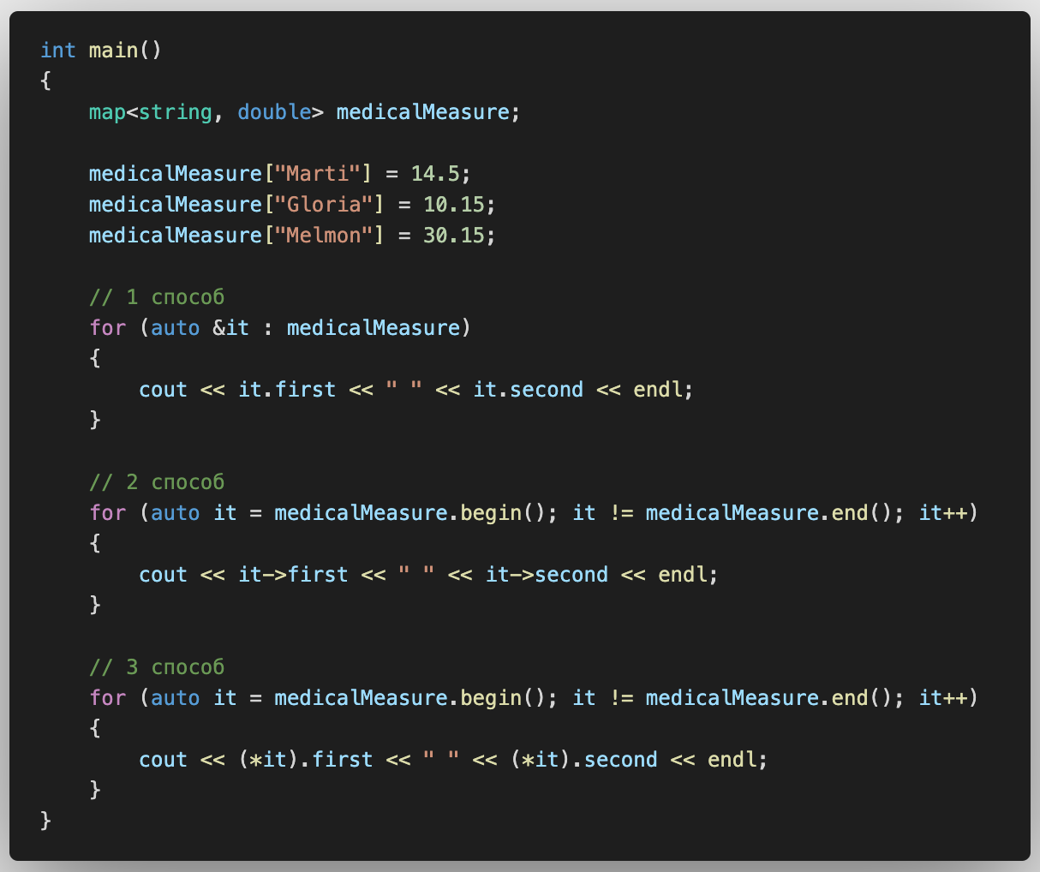
Словари
Вывод эл-тов

Slide 25
Задача
Задача: Реализуйте словарь buildings, в котором содержится информация о самых высоких зданиях в мире.
Входные данные: ввод информации в словарь с клавиатуры.
Выходные данные: высота здания по его названию.

Slide 26
Задача
Задача: Реализуйте словарь buildings, в котором содержится информация о самых высоких зданиях в мире.
Входные данные: название строения.
Выходные данные: высота строения.

Slide 27
Словари
Ассоциативные массивы относятся к STL контейнерам.
Также в STL есть vector.

Slide 28
Словари
Ассоциативные массивы относятся к STL контейнерам.
Также в STL есть vector.
Какие методы мы использовали в vector?

Slide 29
Словари
Ассоциативные массивы относятся к STL контейнерам.
Также в STL есть vector.
Какие методы мы использовали в vector?
- find(ключ)
- count (ключ)
- erase (ключ)
- size()
- clear()
- empty()
- swap(контейнер)

Slide 30
Словари
Ассоциативные массивы относятся к STL контейнерам.
Также в STL есть vector.
Какие методы мы использовали в vector?
- find(ключ) – возвращает итератор на найденный элемент. Если не нашел эл-т, то итератор на конец.
- count (ключ) - возвращает кол-во эл-тов по заданному ключу.
- erase (ключ)
- size()
- clear()
- empty()
- swap(контейнер)
map документация

Slide 31
Словари
Ассоциативные массивы относятся к STL контейнерам.
Также в STL есть vector.
Какие методы мы использовали в vector?
- find(ключ) – возвращает итератор на найденный элемент. Если не нашел эл-т, то итератор на конец.
- count (ключ) - возвращает кол-во эл-тов по заданному ключу. В map вернет либо 0, либо 1.
- erase (ключ) – удаляет эл-т по заданному ключу.
- size() – кол-во эл-тов в словаре.
- clear() – удаление всех эл-тов из словаря.
- empty() – определяет пустой ли словарь.
- swap(контейнер) – меняет элементы между двумя сопоставлениями

Slide 32
Задача
Задача: Реализуйте словарь buildings, в котором содержится информация о самых высоких зданиях в мире.
Входные данные: ввод информации в словарь с клавиатуры.
Выходные данные: высота здания по его названию.

Slide 33
Шаблоны

Slide 34
Шаблоны
Шаблон — это конструкция, которая создает обычный тип или функцию во время компиляции на основе аргументов, которые пользователь предоставляет для параметров шаблона.
Шаблоны позволяют определять операции класса или функции и позволяют пользователю указать конкретные типы, с помощью которых должны работать эти операции.

Slide 35
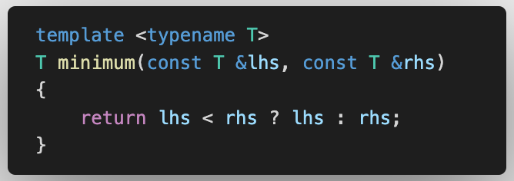
Шаблоны
Пример шаблонной ф-ии

Slide 36
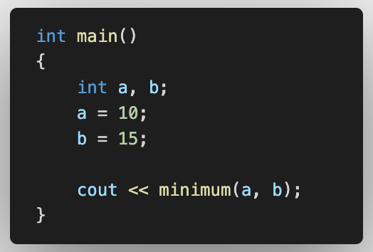
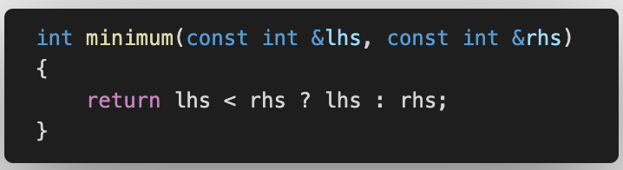
Шаблоны
Параметры на вход
Вид ф-ии при входных параметрах выше

Slide 37
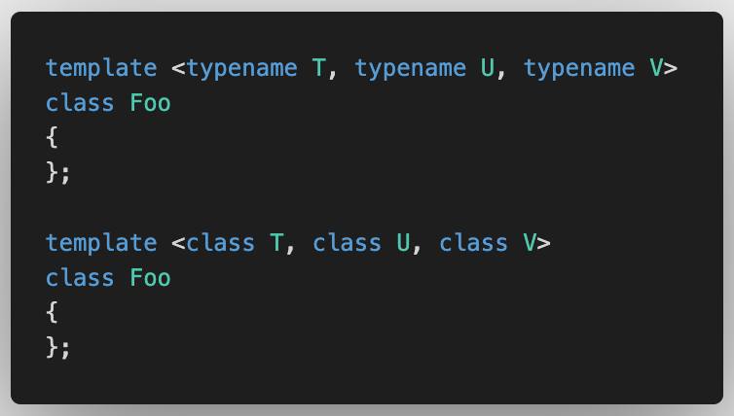
Шаблоны
Ограничений на кол-во параметров типа нет.
Различий в строчках нет

